Slide 1
Программное обеспечение исследования YJM-элементов
Пушкарёв И.А., к.ф.-м.н., доцент ВятГУ, г. Киров;
Стерлягов А.А., магистрант ВятГУ, г. Киров

Slide 2
Центр групповой алгебры
Центр групповой алгебры – множество элементов, коммутирующих со всеми элементами групповой алгебры.
Суммы классов сопряженных элементов образуют стандартный базис центра групповой алгебры.

Slide 3
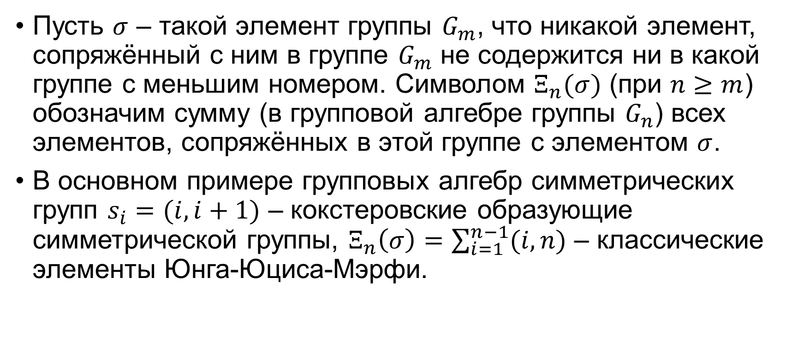
YJM-элементы
Пусть $σ$ – такой элемент группы $G_{m}$, что никакой элемент, сопряжённый с ним в группе $G_{m}$ не содержится ни в какой группе с меньшим номером. Символом$Ξ_{n}(σ)$(при $n≥m$) обозначим сумму (в групповой алгебре группы $G_{n}$) всех элементов, сопряжённых в этой группе с элементом$σ$.
В основном примере групповых алгебр симметрических групп $s_{i}=(i,i+1)$ – кокстеровские образующие симметрической группы,$Ξ_{n}\left(σ\right)=\sum_{i=1}^{n−1}{(i,n)}$– классические элементы Юнга-Юциса-Мэрфи.

Slide 4
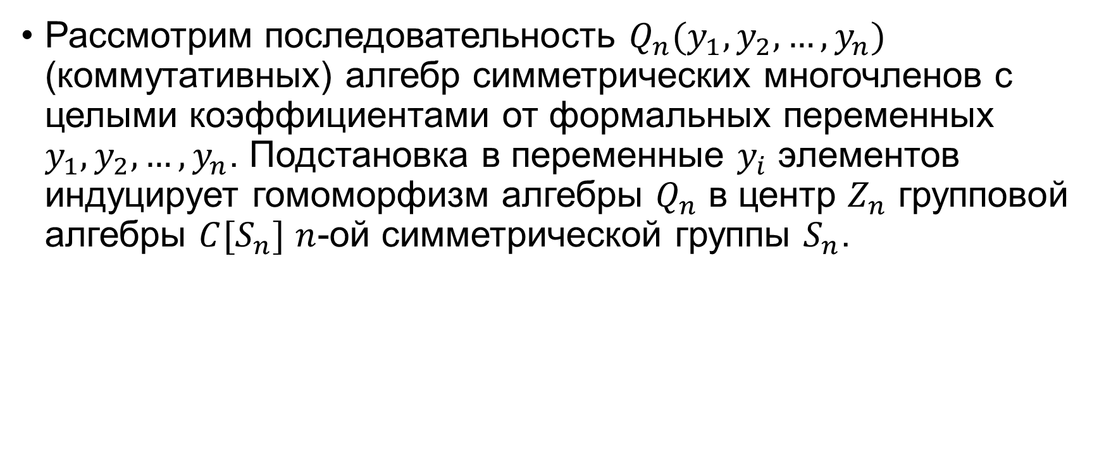
Симметрические многочлены от YJM-элементов
Рассмотрим последовательность $Q_{n}(y_{1},y_{2},…,y_{n})$ (коммутативных) алгебр симметрических многочленов с целыми коэффициентами от формальных переменных$y_{1},y_{2},…,y_{n}$. Подстановка в переменные$y_{i}$элементов индуцирует гомоморфизм алгебры $Q_{n}$в центр $Z_{n}$групповой алгебры$C[S_{n}]$$n$-ой симметрической группы $S_{n}$.

Slide 5
Симметрические многочлены от YJM-элементов
Теорема Элементы центра групповой алгебры являются симметрическими многочленами от YJM-элементов.

Slide 6
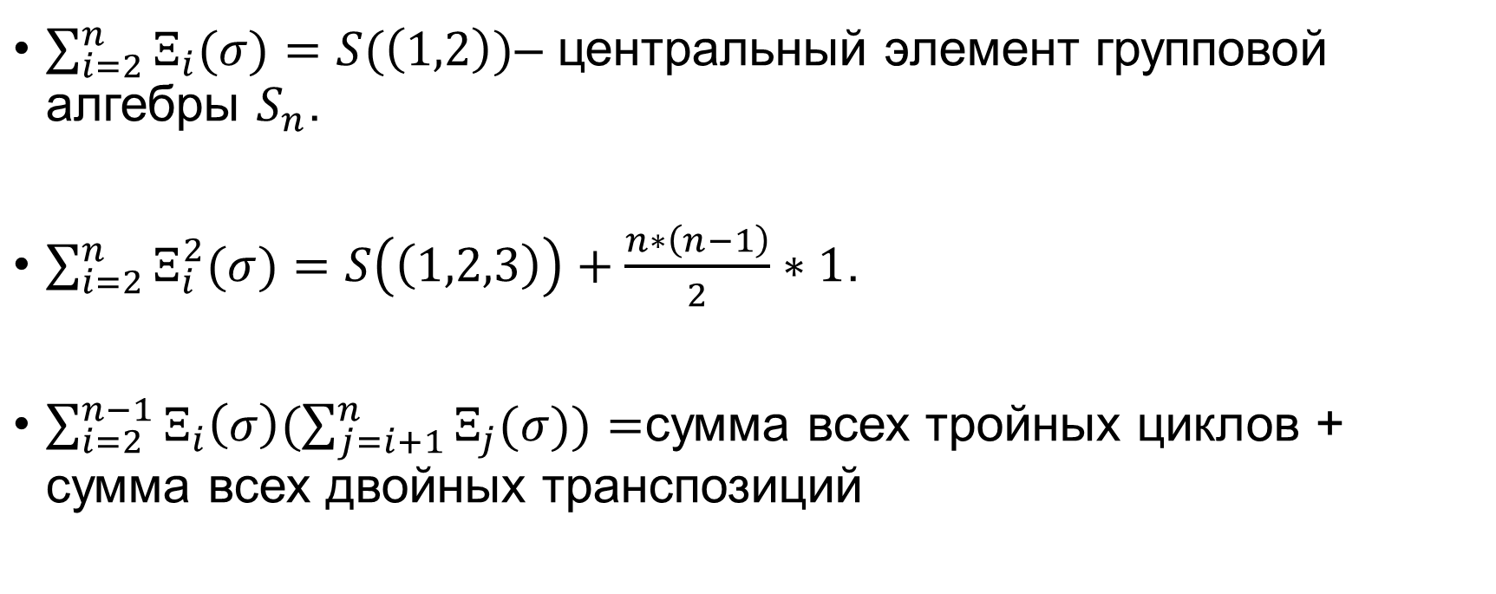
Симметрические многочлены от YJM-элементов
$\sum_{i=2}^{n}{Ξ_{i}(σ)}=S(\left(1,2\right))$– центральный элемент групповой алгебры $S_{n}$.
$\sum_{i=2}^{n}{Ξ_{i}^{2}(σ)}=S\left(\left(1,2,3\right)\right)+\frac{n∗\left(n−1\right)}{2}∗1$.
$\sum_{i=2}^{n−1}{Ξ_{i}\left(σ\right)(\sum_{j=i+1}^{n}{Ξ_{j}(σ))}=}$сумма всех тройных циклов + сумма всех двойных транспозиций

Slide 7
Требования к ПО
Модуль для проведения вычислений в групповой алгебре.
Модуль для вычисления образа конкретного симметрического многочлена под действием рассматриваемого гомоморфизма.
Модуль для программной реализации «обратной процедуры» построения по конкретному стандартному элементу центра Z_{n} одного из многочленов прообраза.

Slide 8
Выводы
Рассмотрено отображение из алгебры симметрических многочленов в центр групповой алгебры симметрической группы.
Построены образы некоторых симметрических многочленов под действием рассматриваемого гомоморфизма.
Выдвинуты требования к программному обеспечению для исследования свойств YJM-элементов групповых алгебр.

